Slide 1
نظام OCR للتعرف البصري على حروف مخطوطات اللغة الروسية القديمة باستخدام YOLO
نظام للتعرف على الحروف واستخراج النصوص من صور المخطوطات التاريخية
إعداد الطالب
إشراف
رقية حسن أحمد النزيلي
د. أكرم الصباري

Slide 2
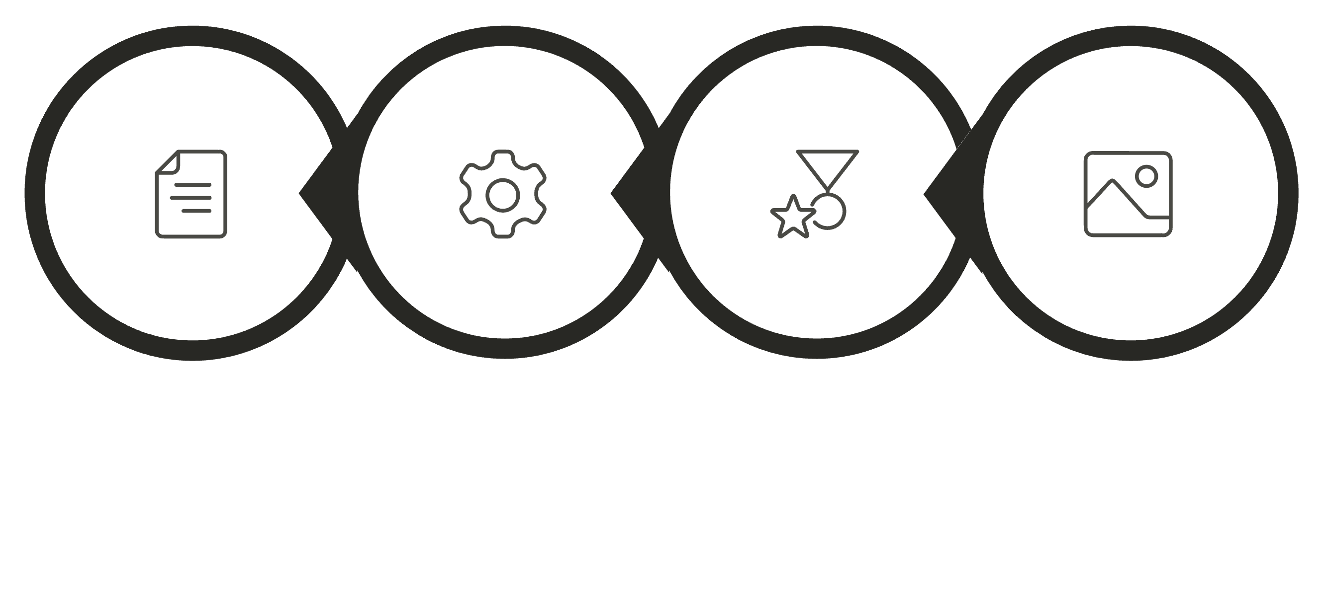
المقدمة وفكرة المشروع
يهدف هذا المشروع إلى بناء نظام OCR قادر على اكتشاف الحروف في صور المخطوطات الروسية القديمة، تحديد مواقعها، وإعادة ترتيبها إلى نص قابل للقراءة. يعتمد النهج على التعامل مع كل حرف كفئة مستقلة (Class) يتم اكتشافها باستخدام خوارزميات التعلم العميق ونموذج YOLO.
استخراج النص
المعالجة اللاحقة
اكتشاف الحروف
استقبال الصورة

Slide 3
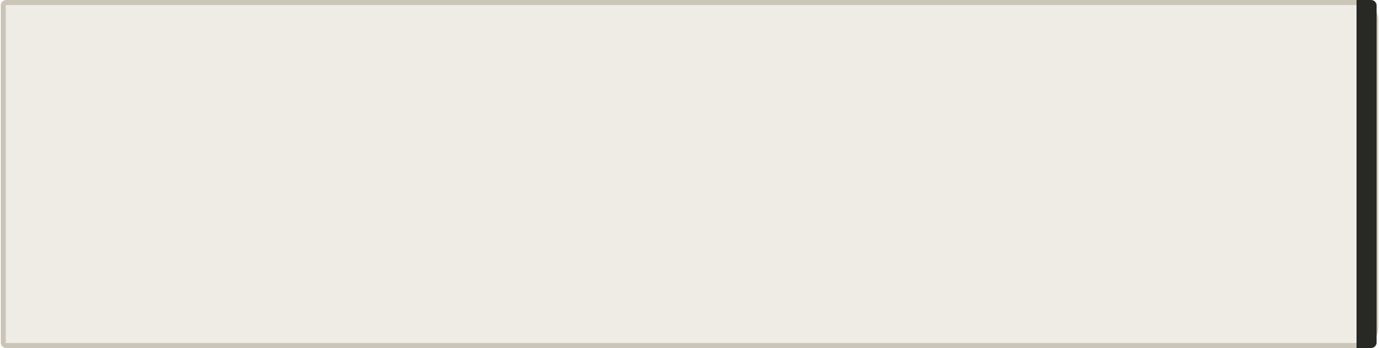
إعداد الأبجدية والبيانات الاصطناعية
تنوع الصور الاصطناعية
تجهيز الأبجدية
مطابقة الحروف بين ملف Alphabet.json والـ Corpus النصي لتشكيل 38 فئة معتمدة (Classes) تغطي كامل الأبجدية الروسية القديمة.
تنويع الخصائص
توزيع الحروف
أحجام وأزوايا تدوير متعددة، سماكة وألوان حبر متنوعة، وخطوط مختلفة
من 2 إلى 8 حروف موزعة عشوائياً في كل صورة
البيانات الاصطناعية
تم توليد نحو 19,000 صورة اصطناعية لتعويض ندرة المخطوطات الحقيقية المصنفة وضمان تنوع كافٍ في بيانات التدريب.

Slide 4
محاكاة المخطوطات وتقسيم البيانات الاصطناعية
توليد صناديق الإحاطة تلقائياً
تقسيم البيانات الاصطناعية
اعتماد البكسلات الفعلية لكل حرف لحساب إحداثيات Normalized Coordinates المتوافقة مع YOLO تلقائياً دون تدخل يدوي.
الإجمالي: 19,000 صورة
محاكاة خصائص المخطوطات القديمة
20%
70%
خلفيات تشبه الورق القديم، الجدران، والتدرجات اللونية
تأثيرات واقعية: Gaussian Noise، البقع، الخدوش، والتنعيم (Blur)
التحقق
3,800 صورة
التدريب
13,300 صورة
10%
الاختبار
1,900 صورة

Slide 5
التسريع والتدريب الأولي (Pre-training)
الهدف من مرحلة Pre-training
3
التدريب الأولي (Pre-training)
2
تسريع التدريب عبر الذاكرة المؤقتة (RAM Disk)
1
إكساب النموذج المهارة الأساسية للتعرف على أشكال الأبجدية المختلفة قبل الانتقال للصور الحقيقية، مما يُقلل وقت التقارب في مراحل لاحقة.
الاعتماد على نموذج YOLOv8n مع تحميل الأوزان الأولية yolov8n.pt، واستخدام تقنيات تسريع مثل الدقة المختلطة (AMP) والـ Cache مع تفعيل الـ GPU.
نقل البيانات إلى المسار /dev/shm لتقليل زمن الوصول للملفات وتفادي بطء التخزين على Google Drive، مما يُسرّع دورة التدريب بشكل ملحوظ.

Slide 6
البيانات الحقيقية والمعالجة المسبقة للصور
223
خطوات المعالجة المسبقة وتحسين الصور الحقيقية
01
صورة حقيقية
تحويل إلى Grayscale
تم جمعها وتوسيم حروفها يدوياً باستخدام أداة Labelbox
تحويل الصور إلى درجات الرمادي للتركيز على بنية الحروف وتقليل التعقيد اللوني
85%
02
تقليل الضوضاء
للتدريب
استخدام تقنية fastNIMeans Denoising لإزالة التشويش من الصور التاريخية
من إجمالي البيانات الحقيقية
03
تحسين التباين المحلي
15%
تطبيق تقنية CLAHE لتعزيز وضوح الخطوط والحروف في مناطق الإضاءة غير المتجانسة
للتحقق
من إجمالي البيانات الحقيقية

Slide 7
الضبط الدقيق (Fine-tuning) والنموذج النهائي
إعدادات الضبط الدقيق
النموذج النهائي للنظام
تجميد الطبقات (Freeze)
تحويل الفئات
ملف الأوزان
إعادة تدريب النموذج بأفضل أوزان سابقة مع تطبيق تجميد لـ 10 طبقات للحفاظ على المعرفة المكتسبة من مرحلة Pre-training.
استخدام Alphabet.json لتحويل معرفات الفئات (Class IDs) مباشرة إلى حروف النص الأصلي
اعتماد best.pt لمرحلة الاستدلال (Inference) كأفضل نقطة تقارب
معدل التعلم البطيء
استخدام معدل تعلم منخفض جداً 0.0001 وحجم صورة 1040 لنقل معرفة النموذج بدقة للصور الحقيقية دون الإفراط في التعديل.

Slide 8



واجهة المستخدم والنشر كتطبيق
النشر والتحويل لتطبيق
المعالجة اللاحقة للنص
تطوير الواجهة (Gradio)
نشر النظام على Hugging Face Spaces وتحويل رابطه إلى تطبيق هاتف ذكي جاهز للاستخدام عبر خدمة Web Into App
خوارزمية لتجميع الحروف المكتشفة في أسطرها الصحيحة وحساب المسافات الفاصلة بين الكلمات تلقائياً
بناء واجهة تفاعلية عبر app.py توفر خيار رفع الصور أو التحليل المباشر عبر الكاميرا (Webcam Streaming)

Slide 9
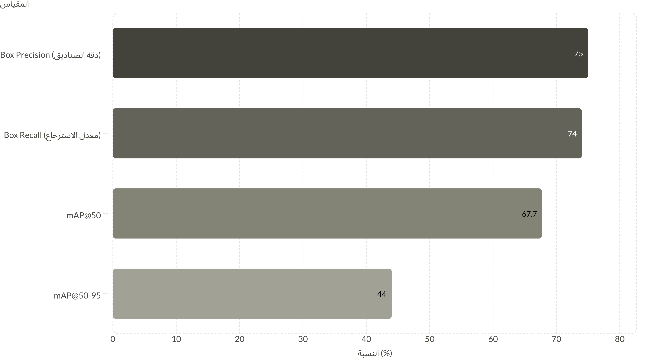
نتائج وتقييم أداء النظام
تُعدّ هذه النتائج مشجعة جداً نظراً لندرة البيانات الحقيقية (223 صورة فقط)، وتعقيد طبيعة المخطوطات القديمة، وتلف بعض أجزائها — مما يجعل الوصول إلى دقة 72–75% إنجازاً تقنياً قيّماً.

Slide 10
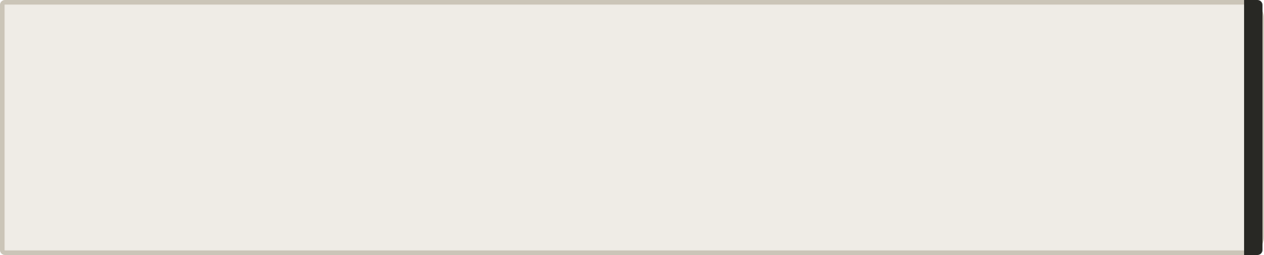
التحديات والخلاصة
التحديات التي تم علاجها
الخلاصة
النجاح في بناء نظام OCR متكامل ومستقل للغة الروسية القديمة، وانتقاله من مرحلة البحث والتدريب إلى تطبيق عملي متاح عبر الويب والجوال.
تنوع الخطوط والحروف
اختلاف أشكال الحروف بين الكتّاب والحقب التاريخية المختلفة
19,223
38 فئة
تدهور جودة الصور
صورة تدريب إجمالية
حرف معتمد في الأبجدية
وجود الخدوش والضوضاء والبقع وتفاوت جودة وخلفيات الصور التاريخية
75%
الحلول المطبقة
أعلى دقة للصناديق
الدمج بين البيانات الاصطناعية الضخمة (19,000 صورة) والمعالجة المسبقة للصور والضبط الدقيق بالبيانات الحقيقية لتحقيق أداء متوازن وقابل للتعميم.

